Slide 1
«Выявление драйверов экономического роста российских регионов: исследование чувствительности оценок ключевых переменных модели к методу оценивания»
Факультет Экономических наук
МЭЭП212
Москва
2022
Работу выполнили:
Громова Дарья
Салимов Райымбек,
Твердов Илья
Группа:
МЭЭП212

Slide 2
Актуальность работы, постановка задачи, обзор литературы
Актуальность работы
Актуальность работы обусловлена возрастающим интересом к показателям регионального развития (прежде всего, к ВРП) со стороны органов государственной власти. ВРП вошел в систему показателей прогнозирования регионального развития, используется Министерством финансов РФ для распределения фондов финансовой поддержки территорий, включен в систему показателей эффективности деятельности органов государственной власти РФ (Ивченко Ю.С., 2019).
Задача исследования:
С помощью эконометрического анализа определить, какое влияние на уровень ВРП оказывают выбранные переменные.
Литература:
1. Ивченко Ю.С. (2019). Определение основных факторов уровня валового регионального продукта методами эконометрического моделирования по совокупности регионов Российской Федерации. Статистика и Экономика. 16(6):4-18.
2. Скуфьина Т.П., Баранов С.В., Корчак Е.А. (2018). Оценка влияния динамики инвестиций на рост валового регионального продукта в регионах Севера и Арктической зоны Российской Федерации. Вопросы статистики. 25(6):25-35.

Slide 3
Теоретическая модель
В качестве объясняемой переменной рассматривается показатель ВРП на душу населения (руб.) – переменная у.
В качестве объясняющих переменных рассматриваются:
Наличие основных фондов на конец года в среднегодовых ценах (млн рублей), нормированный на 1000 жителей – переменная x1.
Среднедушевые денежные доходы населения (руб./мес.) – переменная x2.
Уровень занятости населения в возрасте 15–72 лет (%) – переменная x3.
Объем инновационных товаров, работ, услуг (млн. руб.), нормированный на 1000 жителей – переменная x4.
Инвестиции в основной капитал (в млн. руб.), нормированные на 1000 жителей – переменная x5.
Для проведения исследования были взяты данные из Федеральной службы государственной статистики РФ (ФСГС). Рассматриваемый промежуток времени: 2017–2018 года.
Общая выборка составила 162 наблюдения.
Н₀: выбранные переменные оказывают значимое влияние на уровень ВРП.

Slide 4
Описательные статистики
Variable | Obs | Mean | Std. dev. | Min | Max
y | 162 | 472890.80 | 353492.50 | 125667.90 | 2517125.00
х1 | 162 | 1960.26 | 1586.15 | 490.99 | 9843.09
x2 | 162 | 28173.09 | 9548.49 | 15011.00 | 78812.00
x3 | 162 | 63.73 | 4.38 | 50.30 | 78.30
x4 | 162 | 368.99 | 349.62 | 8.73 | 2189.57
x5 | 162 | 106.40 | 96.92 | 26.89 | 623.23

Slide 5
Визуальный анализ данных

Slide 6
Выбор наиболее адекватной модели
Для определения наилучшей модели были проведены следующие тесты:
Тест Бокса-Кокса для поиска наилучшей функциональной формы. По результатам проведенного теста была выбрана линейная в логарифмах модель
2. РЕ-теста МакКиннона, Уайта и Дэвидсона. На основе данного теста не получилось сделать какие-то выводы о выборе между линейной и линейной в логарифмах модели, так как в результате проведения теста оба коэффициента при дополнительных разностях оказались значимы.
Таким образом, в качестве наилучшей функциональной формы для модели была выбрана линейная в логарифмах модель.
Test H0: | Restricted log likelihood | chi2 | Prob > chi2
lambda = -1 | -2049.08 | 94.70 | 0.000
lambda = 0 | -2003.14 | 2.82 | 0.093
lambda = 1 | -2049.04 | 94.63 | 0.000

Slide 7
Результаты оценивания линейной в логарифмах модели
Переменные | Значения
ln_x1 | 0.295 *** (0.036)
ln_x2 | 0.325 *** (0.068)
ln_x3 | 0.491 ** (0.237)
ln_x4 | 0.188 *** (0.017)
ln_x5 | 0.162 *** (0.033)
_cons | 3.623 *** (0.881)
Количество наблюдений | 162
Prob > x2 | 0.0000
*** p<0,01, ** p<0,05, * p<0,1

Slide 8
Выбор наиболее адекватной модели
3. Тест Чоу для определения того, существует ли необходимость рассматривать ВРП по отдельным группам.
Предпосылками данного предположения являются исследования других авторов по схожей тематике, а также представленные ниже гистограммы по показателю ВРП рассматриваемых регионов за 2017 и 2018 года.
Гистограмма ВРП за 2017 год
Гистограмма ВРП за 2018 год

Slide 9
Выбор наиболее адекватной модели
Таким образом, опираясь на рассмотренную выше литературу и на графический анализ данных, можно сформулировать следующую гипотезу о наличии неоднородности в данных: Данные по ВРП регионов неоднородны.
Рассмотрим 2 группы регионов:
1) Регионы, ВРП которых <500000 (Присвоим таким регионам дамми-переменную 0)
2) Регионы, ВРП которых >= 500000 (Присвоим таким регионам дамми-переменную 1)
Согласно проведенному тесту Чоу, гипотеза о наличии неоднородности данных подтвердилась, поэтому лучше рассматривать зависимости отдельно по 2 указанным выше категориям.

Slide 10
Выбор наиболее адекватной модели
4. Тест Рамсея. Для понимания того, имеются ли пропущенные переменные в модели или нет, был проведен тест Рамсея. Результаты данного теста: F(3, 153) = 8.50; Prob>F = 0.000.
Нулевая гипотеза отвергается, что говорит о неверной спецификации модели.
Была создана новая переменная х4_2 = (lnx4)^2 и включена в модель. Результаты повторного теста Рамсея с включенной новой переменной: F(3, 152) = 0.66; Prob>F = 0.581.
Теперь гипотеза о правильной спецификации модели не отвергается.
5. Анализ проблемы мультиколлинеарности
Корреляционная матрица показателей
VIF показателей
 | ln_y | ln_x1 | ln_x2 | ln_x3 | ln_x4 | ln_x5
ln_y | 1.00
ln_x1 | 0.87 | 1.00
ln_x2 | 0.81 | 0.72 | 1.00
ln_x3 | 0.69 | 0.57 | 0.65 | 1.00
ln_x4 | 0.84 | 0.65 | 0.59 | 0.64 | 1.00
ln_x5 | 0.84 | 0.79 | 0.74 | 0.55 | 0.63 | 1.00
Показатель | VIF | 1/VIF
ln_x5 | 3.34 | 0.29
ln_x1 | 3.24 | 0.31
ln_x2 | 2.90 | 0.35
ln_x4 | 2.20 | 0.46
ln_x3 | 2.10 | 0.48
Mean VIF | 2.76

Slide 11

Выбор наиболее адекватной модели
11
6. Тесты Уайта и Бройша Пагана. Для тестирования гетероскедастичности были проведены тесты Уайта и Бройша Пагана. Оба теста подтвердили наличие гетероскедастичности. Для решения данной проблемы используем оценки Уайта для дисперсий коэффициентов.
Переменные | Значения
ln_x1 | 0.271 *** (0.038)
ln_x2 | 0.327 *** (0.077)
ln_x3 | 0.441 * (0.231)
ln_x4 | -0.233** (0.096)
x4_2 | 0.045 *** (0.009)
ln_x5 | 0.097 *** (0.036)
_cons | 5.172 *** (0.932)
Количество наблюдений | 162
Prob > x2 | 0.0000
*** p<0,01, ** p<0,05, * p<0,1

Slide 12
Модели с усеченными и цензурированными зависимыми переменными
Часто исследователю не доступна вся информация о значениях зависимой переменной. Значение зависимой переменной может наблюдаться только в определенной области. Тогда предпочтительно использовать модель с усеченными зависимыми переменными.
В ситуациях когда доступна некоторая информация об объектах, не попавших в выборку, но значение зависимой переменной не доступна, используется модель с цензурированными зависимыми переменными.
Рассмотрим как оцениваются эти модели на примере данных о ВРП регионов России.

Slide 13
Модели с усеченными и цензурированными зависимыми переменными
Допустим, граница цензурирования и усечения для зависимой переменной – ВРП на душу населения размеров в 1 млн рублей.
Рассмотрим регрессии:
МНК по всей выборке (1)
Усеченную справа регрессию (ВРП на душу населения не менее 1 000 000 рублей) (2).
Усеченную слева регрессию (ВРП на душу населения более 1 000 000 рублей) (3).
Цензурированную справа регрессию (в предположении, что доступны наблюдения с ВРП на душу населения менее 1 000 000 рублей) (4).
Цензурированную слева регрессию (в предположении, что доступны наблюдения с ВРП на душу населения более 1 000 000 рублей) (5).

Slide 14
Модели с усеченными и цензурированными зависимыми переменными
Таблица оценок показывает, что для моделей с усеченными и цензурированными слева зависимыми переменными (tr_ll и tob_ll) отличается значимость таких переменных, как Среднедушевые денежные доходы населения (x2), Уровень занятости населения в возрасте 15–72 лет (x3) и Инвестиции в основной капитал (в млн. руб.), нормированные на 1000 жителей (x5).
Наличие основных фондов (x1) меняет свой знак для этих регрессий
 | (1) | (2) | (3) | (4) | (5)
 | ols | tr_ul | tr_ll | tob_ul | tob_ll
Переменные | ln_y | ln_y | ln_y | ln_y | ln_y
ln_x1 | 0.295*** | 0.272*** | -0.415** | 0.263*** | -0.408**
 | (0.0361) | (0.0358) | (0.185) | (0.0351) | (0.180)
ln_x2 | 0.325*** | 0.311*** | 0.451* | 0.327*** | 0.407*
 | (0.0680) | (0.0686) | (0.260) | (0.0677) | (0.227)
ln_x3 | 0.491** | 0.630*** | -1.512 | 0.620*** | -1.343
 | (0.237) | (0.228) | (0.967) | (0.226) | (0.860)
ln_x4 | 0.188*** | 0.185*** | 1.215*** | 0.185*** | 1.200***
 | (0.0166) | (0.0157) | (0.228) | (0.0157) | (0.220)
ln_x5 | 0.162*** | 0.122*** | 0.212* | 0.135*** | 0.211*
 | (0.0332) | (0.0329) | (0.127) | (0.0322) | (0.119)
/sigma |  | 0.135*** | 0.0508***
 |  | (0.00776) | (0.0124)
/var(e.ln_y) |  |  |  | 0.0182*** | 0.00247**
 |  |  |  | (0.00208) | (0.00116)
Constant | 3.623*** | 3.543*** | 9.370*** | 3.422*** | 9.171***
 | (0.881) | (0.904) | (2.651) | (0.888) | (2.492)

Slide 15
Модели с усеченными и цензурированными зависимыми переменными
Таким образом, регионы с ВРП на душу населения выше 1 млн. рублей, а это – Сахалинская, Тюменская, Магаданская область, Чукотский автономный округ, Республика Саха (Якутия), – регрессия отличается.
Эти регионы отличаются низкой плотностью населения.
При создании политики, направленной на стимулирования экономического роста в данных регионах, необходим учет их специфики.

Slide 16
Модели пространственной эконометрики
Предполагается, что рассматриваемые переменные коррелируют между соседними регионами, т.е. возможно наличие пространственной зависимости между регионами.
Выясним, есть ли пространственная корреляция между рассматриваемыми регионами и если есть, то есть ли различия в пределах изучаемого периода 2017–2018 гг.
Оценивание пространственной зависимости между регионами состояло из 6 этапов:
1. Выбор метода определения пространственного соседства;
2. Вычисление матрицы пространственных весов;
3. Диагностика пространственной автокорреляции;
4. Моделирование пространственной автокорреляции;
5. Интерпретация полученных оценок коэффициентов модели;
6. Сравнение оценок с полученными в OLS-модели.
7. Рекомендации по экономической политике

Slide 17
1. Выбор метода определения пространственного соседства
Существует 3 группы методов определения пространственного соседства:
Близость по смежности
Близость по графу
Близость по метрике
Был выбран способ по метрике
Далее – поиск соседей по метрике может осуществляться двумя методами:
Поиск по количеству соседей
Поиск по расстоянию
Был выбран метод поиска по расстоянию – из-за существования регионов, не граничащих непосредственно с другими регионами РФ (Сахалинская и Калининградская области)

Slide 18
1. Выбор метода определения пространственного соседства
Граф соседства регионов России по расстоянию (г. Москва исключена)

Slide 19
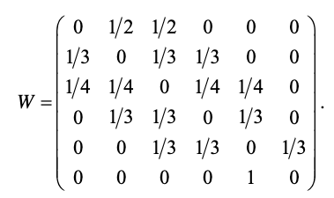
2. Вычисление матрицы пространственных весов
Была вычислена матрица пространственных весов
Затем стандартизирована по строке на количество соседей для получения «пространственного лага»
Матрица даёт искомую меру потенциальной пространственной связи между всеми парами регионов.
Пример стандартизированной
матрицы пространственных весов

Slide 20
2. Вычисление матрицы пространственных весов
Визуализация полученной стандартизированной
матрицы пространственных весов

Slide 21
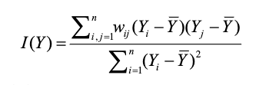
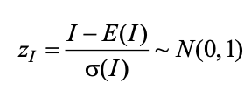
3. Диагностика пространственной автокорреляции
В качестве меры пространственной зависимости выбран индекс Морана
H0: I(Y) = 0
H1: I(Y) ≠ 0
Индекс принимает значения от -1 до +1
I(Y) > 0 – положительная простр. автокорреляция
I(Y) < 0 – отрицательная простр. автокорреляция
I(Y) = 0 – абсолютно случайное распределение
Формула индекса Морана
Z-cтатистика

Slide 22
3. Диагностика пространственной автокорреляции
По всем показателям регионы РФ имеют тенденцию к кооперации и кластеризации, т.к. I > 0.
Наиболее сильная положительная пространственная автокорреляция проявляется по среднедушевым денежным доходам населения, что говорит о выраженной кооперации между соседними регионами
Наиболее слабая автокорреляция по показателю объема инновационных товаров, работ, услуг на душу населения – кооперация между соседними регионами проявляется слабо
 | Переменная
Год | y | x1 | x2 | x3 | x4 | x5
2017 | 0.3184 (8.371) | 0.2343 (6.2684) | 0.4691 (11.939) | 0.3586 (8.8535) | 0.1437 (3.8976) | 0.2189 (6.0393)
2018 | 0.2409 (6.5747) | 0.2515 (6.6584) | 0.5386 (13.732) | 0.2990 (7.4001) | 0.1216 (3.3778) | 0.2857 (7.5022)
Значения индекса Морана для всех переменных (в скобках – Z-оценка индекса)

Slide 23
3. Диагностика пространственной автокорреляции
Диаграммы рассеяния Морана (по зависимой переменной и для независимых с max и min значениями индекса Морана)
По переменной ВРП на душу населения на 2018 г.
I(y) = 0.3184
По переменной cреднедушевые денежные доходы населения на 2018 г.
I(x2) = 0.3184
По переменной объем инновационных товаров, работ, услуг на 2018 г.
I(x2) = 0.1216

Slide 24

4. Моделирование пространственной автокорреляции
Для моделирования была выбрана модель SAR – с пространственным авторегрессионным лагом, поскольку пространственное распределение зависимой переменной не является случайным
Формула пространственной модели SAR

Slide 25
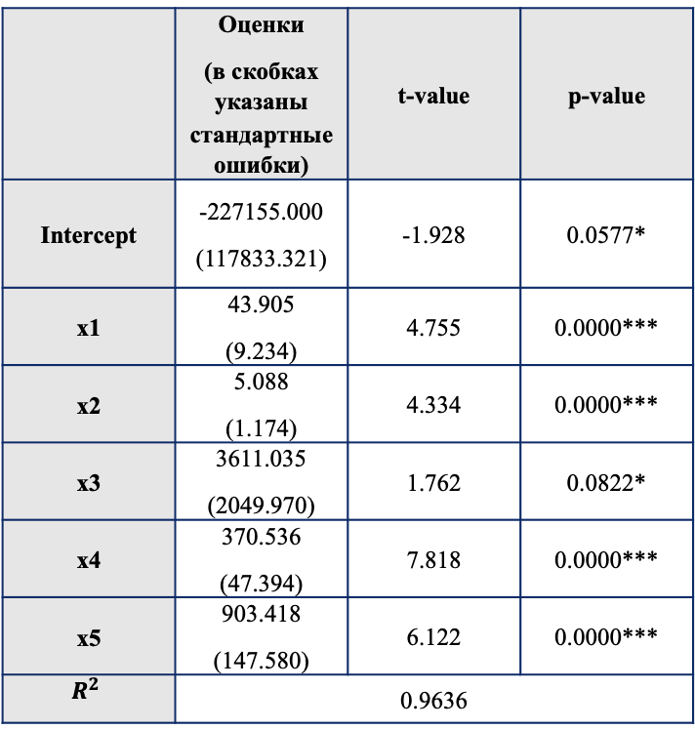
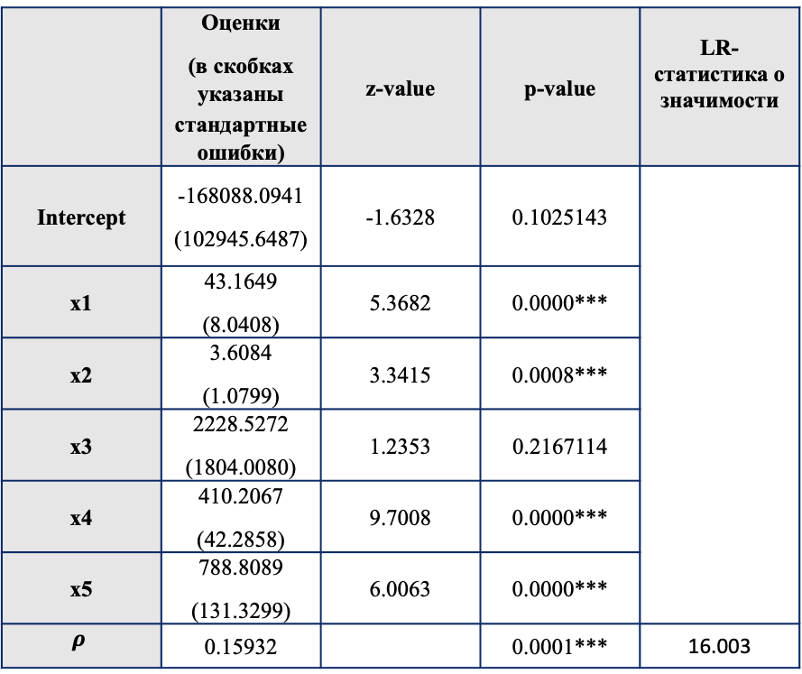
5. Интерпретация полученных оценок коэффициентов модели
25
 | Оценки (в скобках указаны стандартные ошибки) | z-value | p-value | LR-статистика о значимости
Intercept | -168088.0941 (102945.6487) | -1.6328 | 0.1025143
x1 | 43.1649 (8.0408) | 5.3682 | 0.0000***
x2 | 3.6084 (1.0799) | 3.3415 | 0.0008***
x3 | 2228.5272 (1804.0080) | 1.2353 | 0.2167114
x4 | 410.2067 (42.2858) | 9.7008 | 0.0000***
x5 | 788.8089 (131.3299) | 6.0063 | 0.0000***
$$ρ$$ | 0.15932 |  | 0.0001*** | 16.003
 | Оценки (в скобках указаны стандартные ошибки) | t-value | p-value
Intercept | -227155.000 (117833.321) | -1.928 | 0.0577*
x1 | 43.905 (9.234) | 4.755 | 0.0000***
x2 | 5.088 (1.174) | 4.334 | 0.0000***
x3 | 3611.035 (2049.970) | 1.762 | 0.0822*
x4 | 370.536 (47.394) | 7.818 | 0.0000***
x5 | 903.418 (147.580) | 6.122 | 0.0000***
$$R^{2}$$ | 0.9636
Оценки параметров модели SAR за 2017 г.
Оценки параметров модели OLS за 2017 г.
*** значим на любом уровне значимости, * на 10%-ом

Slide 26
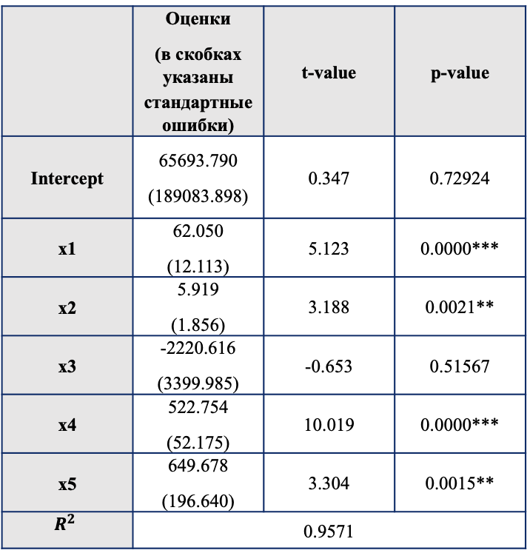
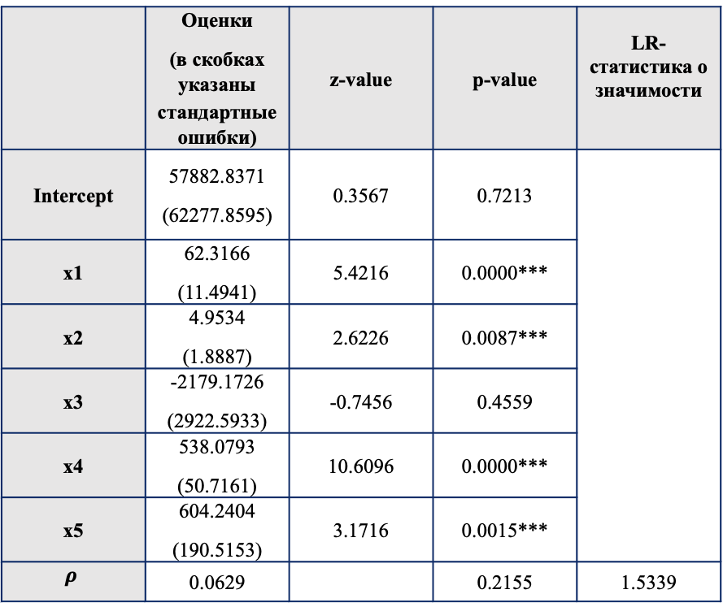
5. Интерпретация полученных оценок коэффициентов модели
11
 | Оценки (в скобках указаны стандартные ошибки) | z-value | p-value | LR-статистика о значимости
Intercept | 57882.8371 (62277.8595) | 0.3567 | 0.7213
x1 | 62.3166 (11.4941) | 5.4216 | 0.0000***
x2 | 4.9534 (1.8887) | 2.6226 | 0.0087***
x3 | -2179.1726 (2922.5933) | -0.7456 | 0.4559
x4 | 538.0793 (50.7161) | 10.6096 | 0.0000***
x5 | 604.2404 (190.5153) | 3.1716 | 0.0015***
$$ρ$$ | 0.0629 |  | 0.2155 | 1.5339
 | Оценки (в скобках указаны стандартные ошибки) | t-value | p-value
Intercept | 65693.790 (189083.898) | 0.347 | 0.72924
x1 | 62.050 (12.113) | 5.123 | 0.0000***
x2 | 5.919 (1.856) | 3.188 | 0.0021**
x3 | -2220.616 (3399.985) | -0.653 | 0.51567
x4 | 522.754 (52.175) | 10.019 | 0.0000***
x5 | 649.678 (196.640) | 3.304 | 0.0015**
$$R^{2}$$ | 0.9571
Оценки параметров модели SAR за 2018 г.
Оценки параметров модели OLS за 2018 г.
*** значим на любом уровне значимости, ** на 1%-ом

Slide 27
6. Сравнение оценок с полученными в OLS-модели. 7. Рекомендации по экономической политике.
Модель SAR за 2018 г. не является адекватной, т.к. коэффициент авторегрессии в ней не значим.
Коэффициенты в SAR-модели не интерпретируемы в отличие от OLS, имеют значение только их знаки и значимость.
Оценки коэффициентов в SAR- и OLS-моделях не совпадают, в первых их значения в основном меньше вследствие пространственного лага.
Оценки OLS-модели не состоятельны из-за неучёта пространственной автокорреляции.
При проведении экономической политики необходимо учитывать взаимодействие и взаимовлияние регионов друг на друга, к примеру, при разработке кластеров (индустриальных парков, технопарков, СЭЗ и т.п.). Появление такого рода структур способствует диффузии инноваций на периферийные территории, что приводит к уменьшению межрегионального неравенства.

Slide 28
Спасибо за внимание!

